Slide 1
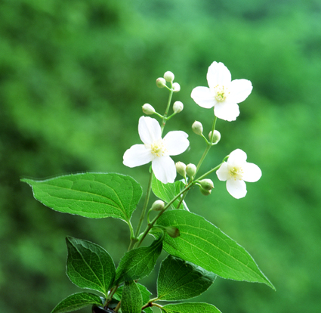
«ОЦЕНКА ВЛИЯНИЯ АВТОМОБИЛЬНОГО ТРАНСПОРТА НА ГОРОДСКУЮ СРЕДУ»
(ПРОЕКТНО-ИССЛЕДОВАТЕЛЬСКАЯ РАБОТА)
Выполнили: ученики 10 «Б» класса
ФедорченкоМ., Михайлов Я., Михайлов А., Сомов В.
Руководители: учитель географии
Огребо Е.А.
учитель немецкого языка
Филонова В.И.
Томск - 2017

Slide 2
Актуальность проекта:
Основном источником ухудшения состояния атмосферы во всём мире относят автомобильный транспорт (от 45 до 60 % всех вредных выбросов).
Особенностью географического положения ОГБОУ КШИ ТКК является то, что расположен он вблизи крупнейшей городской автомобильной развязки – перекрёстка улиц Пушкина, 79 Гвардейской Дивизии, Железнодорожной, Вокзальной и Комсомольского проспекта.
Состояние атмосферы и способность её самоочищения отличают в разное время года и способны ухудшать или улучшать экологическую обстановку вблизи перекрёстка.

Slide 3
Цели:
во-первых, оценить экологическую ситуацию, связанную с влиянием автомобильного транспорта на окружающую среду в пределах указанной дорожной развязки (по ряду расчетных показателей);
во-вторых, на основании полученных данных, сделать выводы о возможных изменениях экологической обстановки в течение года, как под влиянием естественных процессов самоочищения атмосферы, так и антропогенных факторов.

Slide 4
Задачи:
Обработка литературных источников и теоретическое представление материала по выявлению степени воздействия автомобильного транспорта в пределах города Томска.
Проведение натурных исследований на контрольных точках в пределах автомобильной развязки.
Произведение расчетов, с использованием методов математической статистики и информационных методов, для оценки степени воздействия автомобильного транспорта.
Представление полученных результатов (написание работы и её презентация).

Slide 5
Методы исследования:
Наблюдения (контрольные точки в пределах Пушкинской развязки).
Математической статистики (расчет показателей шумового загрязнения, МПЗА и др. на основе полученных данных).
Информационные технологии (программа для расчета и построения графиков и диаграмм).
Аналитические (оценка взаимосвязи природных и антропогенных объектов на примере Пушкинской развязки).

Slide 6
Содержание:
Введение
1. Роль автомобильного транспорта в загрязнении окружающей среды
1.1. Современное состояние проблемы на разном уровне
1.2. Проблема загрязнения автотранспортом улиц г. Томска
1.3. Пушкинская развязка
2. Особенности циркуляции атмосферы на территории г. Томска
3. Анализ взаимосвязи природных и антропогенных процессов на примере Пушкинской развязки
3.1. Метеорологический потенциал загрязнения атмосферы (МПЗА) в районе г. Томска
3.2. Шумовое загрязнение в районе Пушкинской развязки
Заключение
Литература

Slide 7
Роль автомобильного транспорта в загрязнение окружающей среды:
Выхлоп автомобилей составляет более 60 % всех загрязнений атмосферы.
Одним из наиболее распространённых загрязнителей атмосферы являются оксид углерода, углеводороды, фотохимический смог.
В городе Томске объем выбросов от автомобильного транспорта составляет около 60-90 тысяч тонн в год, что почти в 2 раза превышает объём выбросов промышленных предприятий.

Slide 8
Выбросы в атмосферу загрязняющих веществ, отходящих от стационарных источников по Томской области,
тысяча тонн, значение показателя за год
2001 | 2002 | 2003 | 2004 | 2005 | 2006 | 2007 | 2008
254,6 | 293,8 | 335,5 | 296,4 | 280,5 | 284,7 | 319,7 | 322
2009 | 2010 | 2011 | 2012 | 2013 | 2014 | 2015 | 2016
359,9 | 345,2 | 378,9 | 322,6 | 306,1 | 289,6 | 293,0 | 301,3

Slide 9
Динамика выбросов вредных веществ автотранспортом Томской области:

Slide 10
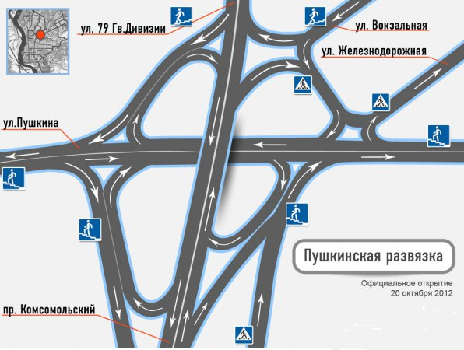
Карта-схема расположения Пушкинской развязки:

Slide 11
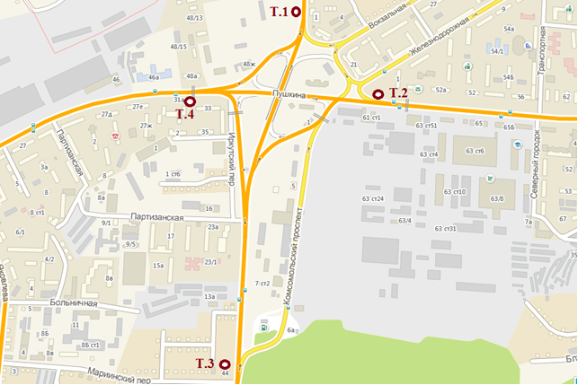
Точки наблюдений на карта-схеме Пушкинской развязки:

Slide 12
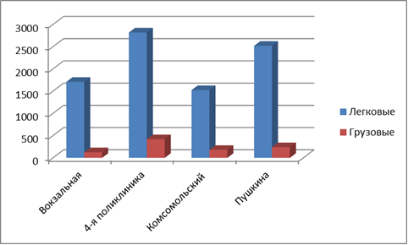
Диаграмма автомобильного потока через Пушкинскую развязку в утренний «час пик»:

Slide 13
Розы ветров для территории г. Томска:

Slide 14
Розы ветров для территории г. Томска:

Slide 15
Розы ветров для территории г. Томска:

Slide 16
Розы ветров для территории г. Томска:

Slide 17
Особенности циркуляции атмосферы на территории г. Томска:
На территории г. Томска преобладают юго-западные и южные ветры.
Среднегодовые скорости ветра на территории г. Томска не велики.
Исходя из представленных роз ветров основному загрязнению подвергаются участки севернее и севернее-восточнее Пушкинской развязки.

Slide 18
Метеорологический потенциал загрязнения атмосферы (МПЗА) г. Томска:
Формула расчета МПЗА:
МПЗА = (Р_{сл} + Р_{т}) / (Р_{о} + Р_{в})

Slide 19
Диаграмма годового хода значений МПЗА г. Томска

Slide 20
Особенности МПЗА г. Томска:
МПЗА характеризуется лучшими показателями в переходные периоды года (поздняя весна и осень).
Наименее благоприятная обстановка складывается в июле – сентябре (низкие скорости ветра), феврале и марте (мало осадков).
В целом показатели МПЗА для территории г. Томска не очень благоприятны.

Slide 21
Шумовое загрязнение в районе Пушкинской развязки:
Формула расчета шумового загрязнения:
L_{A} = L_{Al} + ΔLхар.потока + ΔLдорож.усл. + ΔLхар.застр.

Slide 22
Уровень шумового загрязнения в районе Пушкинской развязки:
№ точки наблюдения | 1 | 2 | 3 | 4
Величина расчётного эквивалентного уровня звука L_{A} (дБ) | 81 | 86 | 80 | 84
Допустимая величина – 45-55 дБ
(для территорий, прилегающих у учебным заведениям, домам-интернатам, поликлиникам, жилым домам)

Slide 23
Анализ шумового загрязнения в районе Пушкинской развязки:
Самым напряжённым участком Пушкинской развязки в утренние часы является отрезок от ул. Иркутский тракт в сторону центра и обратно.
Уровень шумового загрязнения от работы автомобильного транспорта превышен в несколько раз на всех точках наблюдений и не соответствует санитарным нормам.

Slide 24
Выводы по работе:
Количество автомобильного транспорта в районе Пушкинской развязки в «часы пик» приближается к 10 000 авт./час.
Циркуляция атмосферы способствует тому, что основное загрязнение происходит в стороне от ОГБОУ КШИ ТКК (в северо-восточном направлении).
Более благоприятная экологическая ситуация в те времена года, когда наблюдаются усиление ветра и увеличение осадков.
Уровень шумового загрязнения превышен на всех точках наблюдений, в том числе в районе ТКК.

Slide 25
Список литературы:
Адам А.М., Цехановская Н.А. Оценка изменений объектов окружающей среды Томской области под влиянием автотранспорта // Материалы II Всероссийской научной конференции «Химия и химическая технология на рубеже тысячелетий». Томск: Изд-во ТПУ, 2002. Т. 2. – С. 7-10.
Евсеева Н.С. География Томской области (Природные условия и ресурсы). – Томск: Изд-во Томского ун-та, 2001. – 223 с.
Евсеева Н.С., Окишева Л.Н., Адам А.М., Нехорошев О.Г. География Томской области. Население. Экономика. Экология. 9 кл.: Учебное пособие для общеобразовательных учебных заведений / Под ред. П.А. Окишева. – 2-е изд. – Томск: STT, 2003. – 200 с.
Научно-прикладной справочник по климату СССР. Серия 3. Многолетние данные. Часть 16. В.20. Томская, Новосибирская, Кемеровская области, Алтайский край. СПб: Гидрометеоиздат, 1993. – 718 с.
Селегей Т.Г. Метеорологический потенциал загрязнения атмосферы Сибирского экономического района // Труды Зап.-Сиб. НИГМИ. Вып. 86. М., 1989.
Струман В.И. Экологическое картографирование: Учебное пособие / В.И. Струман. – М.: Аспект Пресс, 2003. – 251 с.
Gismeteo [Электронный ресурс]: дневник погоды для школьников. – URL: http://www.gismeteo.ru/diary/4652/ (дата обращения: 02.02.2015).
Новости в Томске [Электронный ресурс]: Развязали! (схема, фото, видео). – URL: http://news.vtomske.ru/details/55652.html (дата обращения: 16.01.2015).
Природные условия и ресурсы [Электронный ресурс]: климат – URL: http://map.admin.tomsk.ru/pages/gp_pub/2tom/p0211.html (дата обращения: 02.02.2015).
Независимая экологическая экспертиза «Экология жизненного пространства» [Электронный ресурс]: – URL: http://www.ecospace.ru/ecology/science/driver/ (дата обращения: 25.10.2017)
Новости «В Томске» [Электронный ресурс]: Эксперт: треть вредных выбросов в атмосферу Томской области приходится на автотранспорт – URL: https://news.vtomske.ru/news/142445-ekspert-tret-vrednyh-vybrosov-v-atmosferu-tomskoi-oblasti-prihoditsya-na-avtotransport (дата обращения: 25.10.2017).
Общество защиты прав потребителей [Электронный ресурс]: СН 2.2.4/2.1.8.562-96. Шум на рабочих местах, в помещениях жилых, общественных зданий и на территории жилой застройки – URL: http://ozpp.ru/standard/normy/sn224/ (дата обращения: 02.02.2015).
Аэрозольное загрязнение атмосферы Томска. А.В. Егошина, научный руководитель доцент О.В. Ротарь, ТПУ [Электронный ресурс]: Материалы конференции ТПУ «Творчество юных – шаг в успешное будущее», 2015 - URL: http://earchive.tpu.ru/bitstream/11683/15799/1/conference_tpu-2015-C66-v2-057.pdf (дата обращения: 15.09.2017).

Slide 26
Спасибо за внимание!

